Slide 1
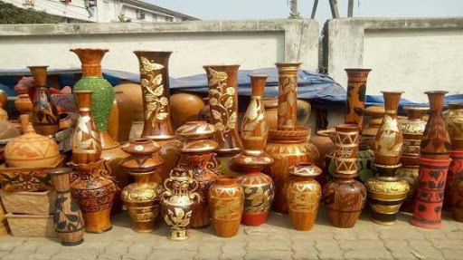
সবাইকে শুভেচ্ছা

Slide 2
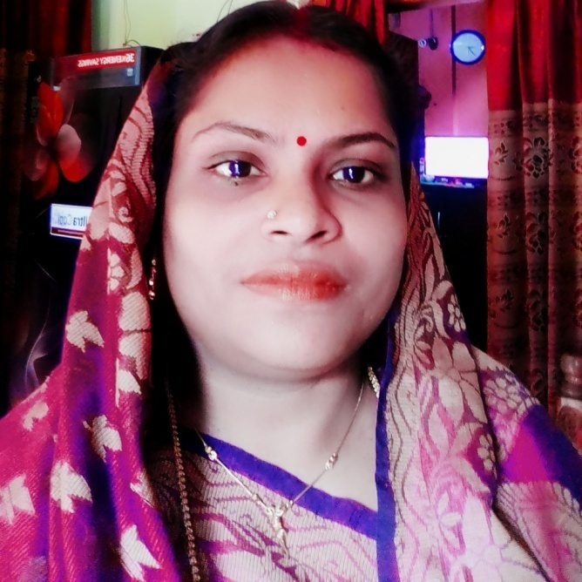
পরিচিতি
বীণা মিত্র সিনিয়র শিক্ষিকা binamitra400@gmail.com
নলিনীদাস মাধ্যমিক বালিকা বিদ্যালয়, ভোলা

Slide 3
পাঠ পরিচিতি
শ্রেণী:- অষ্টম বিষয়:-বাংলা ১ম পত্র (গদ্যাংশ) সময়:- ৫০ মিনিট

Slide 4
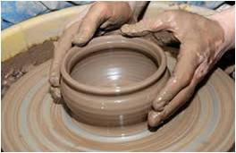
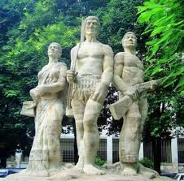
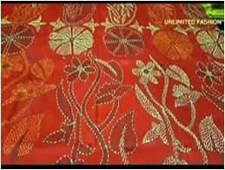
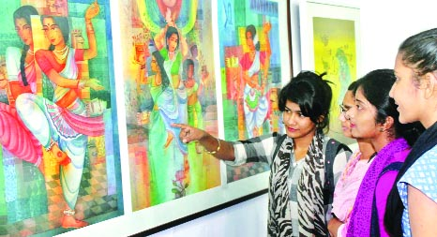
ছবিতে কি দেখছো ?
মাটির তৈরি
ভাস্কর্য
নকশি কাঁথা
আর্টশিল্প

Slide 5
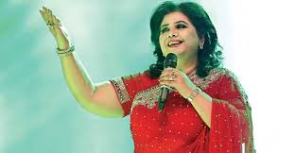
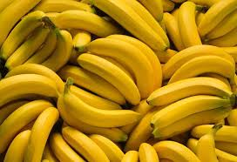
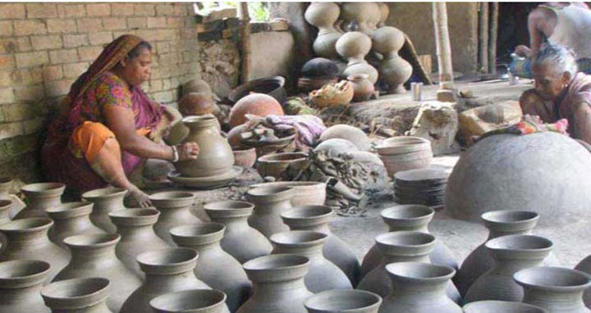
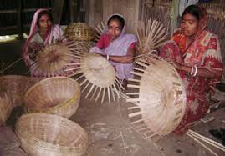
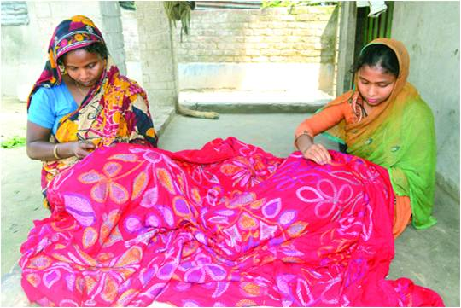
কলা
শিল্পি (শিল্প)
নানা দিক

Slide 6
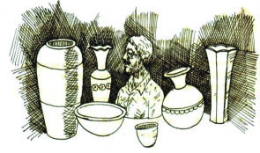
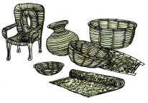
আজকের পাঠ :- শিল্প কলার নানা দিক

Slide 7
শিখন ফল:
এই পাঠ শেষে শিক্ষার্থীরা-
কবি পরিচিতি ব্যাখ্যা করতে পারবে।
নতুন শব্দের অর্থ চিহ্নিত করে বাক্য তৈরি করতে পারবে।
নন্দনতত্ত্ব কি ? প্রয়োজন অপ্রয়োজন মিলেই মানুষের সৌন্দর্য- ব্যাখ্যা করতে পারবে।

Slide 8
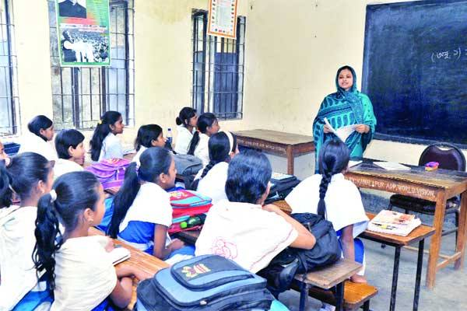
আদর্শ পাঠ:

Slide 9
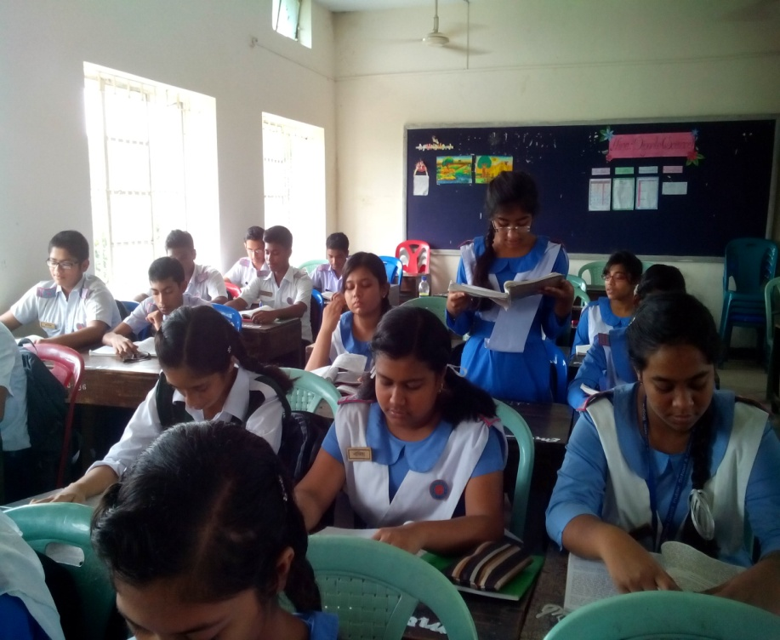
সরব পাঠ:

Slide 10
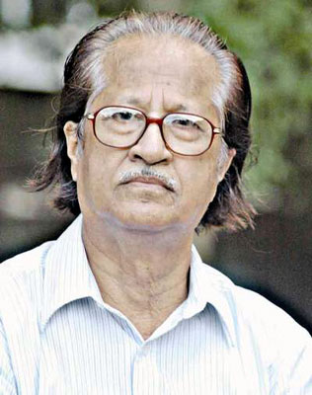
কবি পরিচিতি
১৯৩৫ খ্রিঃঝিনাইদাহ জেলার মনোহরপুর গ্রামে জন্ম গ্রহন করেন।
১৯৭২ সাল থেকে প্রচারিত শিশু প্রতিভা বিকাশের লক্ষ্যে বহুল জনপ্রিয় ‘নতুন কুঁড়ি’ রুপকার ছিলেন।
মুস্তফা মনোয়ার একজন চিত্রশিল্পী ।ঢাকায় চারুকারু কলেজে অধ্যাপনা করেছেন।
মুস্তাফা মনোয়ার
দ্বিতীয় ও ষষ্ঠ সাফ গেমসের সফল মাসকট নির্মাতা তিনি।

Slide 11
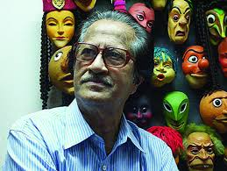
একক কাজ
১/ মুস্তফা মনোয়ার কত সালে জন্ম গ্রহন করেন ? তাঁর পেশা কি ছিল ।

Slide 12
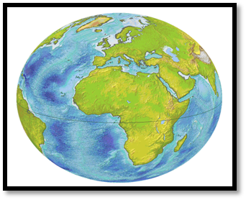
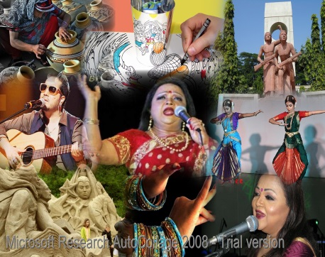
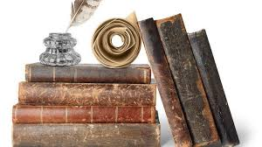
শব্দার্থ:
পৃথিবী, জগৎ,ভূমন্ডল
ভূবন
চিত্রকলা,ভাস্কর্য,নাচ,গান প্রভৃতি এর অন্তরভূক্ত
শিল্পকলা
সাহিত্য পাঠ করে বা ছবি দেখে মনে যে অনুভূতি জাগে
রস

Slide 13
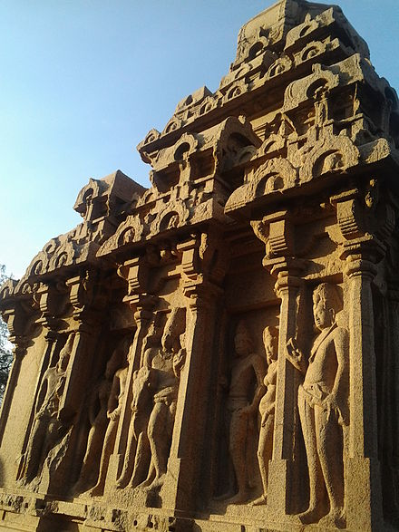
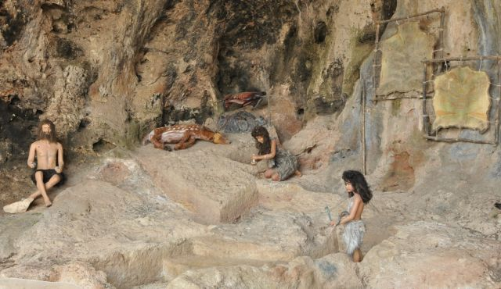
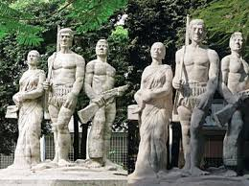
প্রচীনকাল,অনেক আগেকার সময়
পুরাকাল
প্রচীনকালে গুহায় বসবাস কারী মানুষ
গুহা-মানুষ
পাথরে খোদাই করে বা মাটি দিয়ে আকার বা গড়ন নির্মানের কাজ
ভাস্কর্য

Slide 14
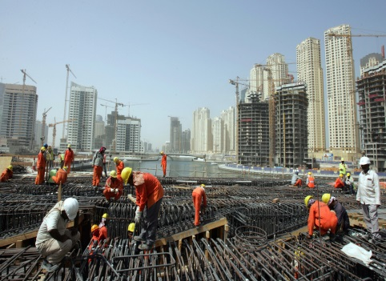
স্থাপত্য
গৃহ বা ভাবনাদি নির্মানের কাজ
প্রত্যাহিক জীবন
প্রতিদিনের জীবন
সুন্দর নকশা সৃষ্টি করে তৈরি কাঁথা
নকশি কাঁথা

Slide 15
জোড়ায় কাজ
ভাস্কর্য
শিল্পকলা
নকশিকাঁথা
ভাস্কর্য, শিল্পকলা,নকশি কাঁথা দিয়ে দুটি করে বাক্য লেখ?

Slide 16
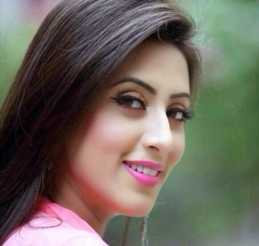
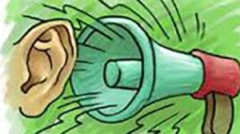
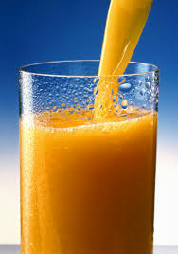
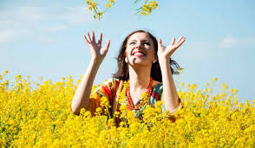
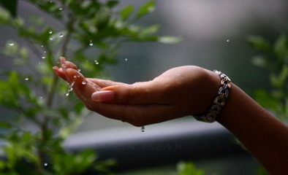
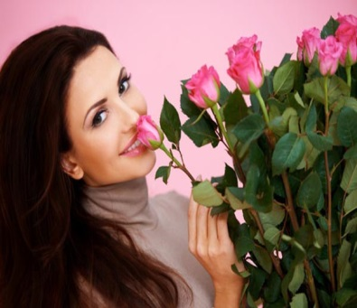
রুপ
শব্দ
রস
আনন্দ
স্পর্শ
গন্ধ
ইন্দ্রিয়
আনন্দকে আমরা বুঝি রূপ-রস-শব্দ-স্পর্শ-গন্ধ ইত্যাদির সাহায্যে ইন্দ্রিয়কালের সাহায্যে।

Slide 17
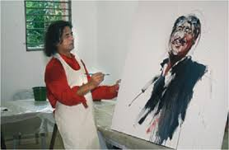
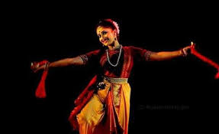
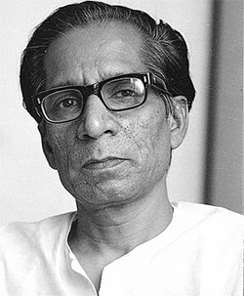
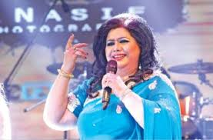
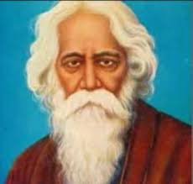
নৃত্যশিল্পি
সংগীত শিল্পি
চিত্রশিল্পি
মানুষ নিজেকে প্রকাশ করতে চায়
কবি
সাহিত্যিক

Slide 18
ফুলকে দেখে বলি সুন্দর ,এর নিয়মটি হল-একই বিন্দু থেকে পাপড়ি বিন্দুর চারিদিকে ছরিয়ে থাকবে, নিয়ম মেনে ফুল স্বাধীনভাবে ফুটে ওঠে।

Slide 19
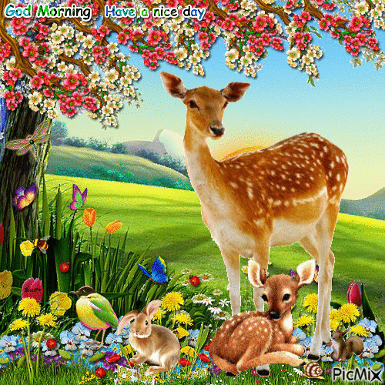
সুন্দরকে জানার যে জ্ঞান তার নাম ‘নন্দনতত্ত্ব’ ।‘নন্দনতত্ত্ব’ মানে সুন্দরকে বিশ্লেষন করা,সুন্দরকে আরো গভীর ভাবে উপলব্দি করা।

Slide 20
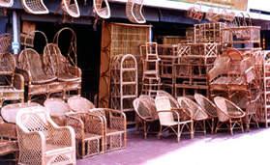
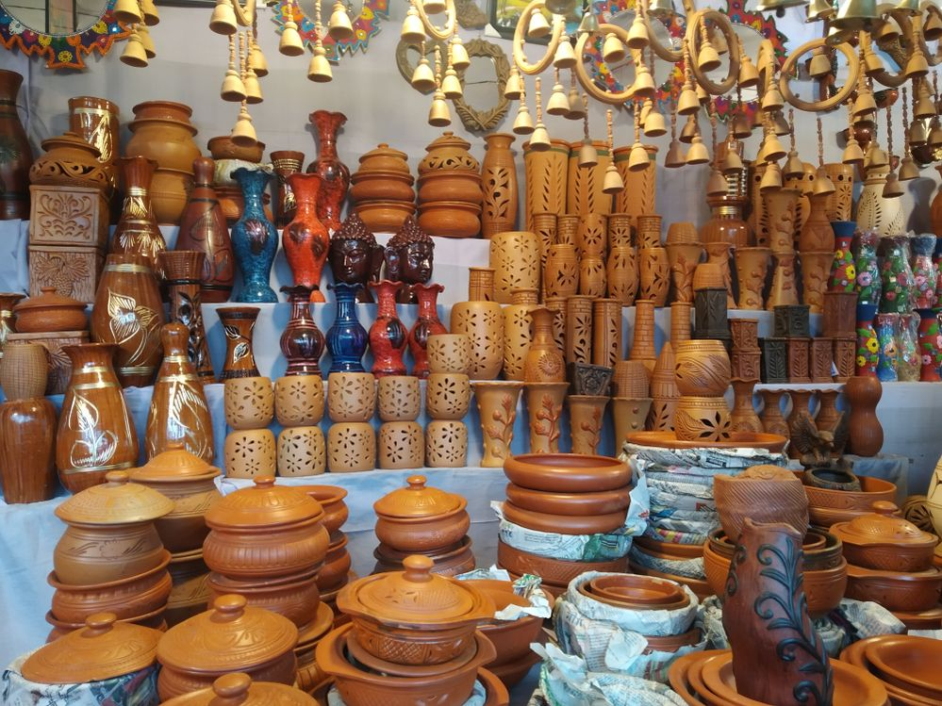
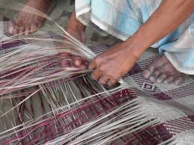
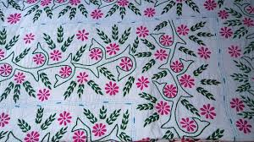
প্রয়োজন আর অপ্রয়োজন মিলিয়েই মানুষের সৌন্দর্যের আশা পূর্ণ হয় ।

Slide 21
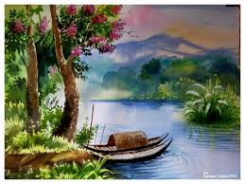
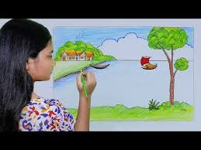
পুরাকালে জল রং দিয়েই ছবি আঁকতো শিল্পিরা। তালপাতায় ছবি আঁকতো, এখন জল রং এবং কাগজে ছবি আঁকে ।

Slide 22
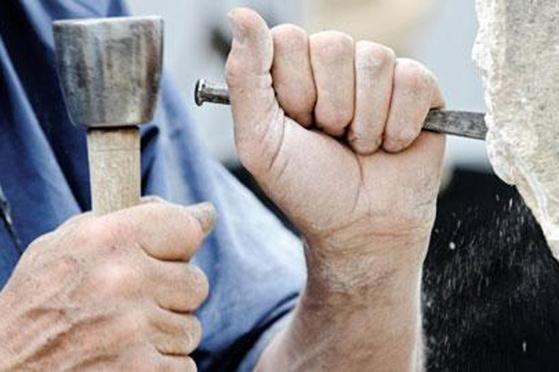
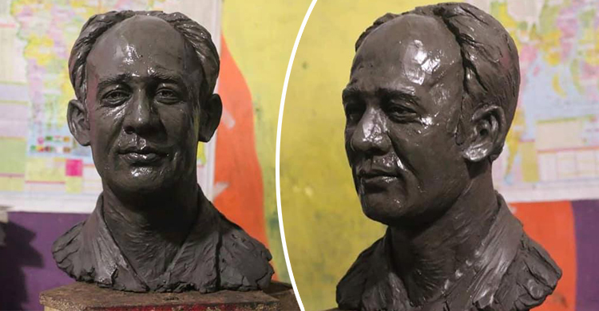
শক্ত পাথর কেটে ভাস্কর্য তৈরি করা হয়।

Slide 23
দলীয় কাজ:
‘ক দল’
‘খ দল’
নন্দনতত্ত্ব কি? প্রয়োজন অপ্রয়োজন মিলেই মানুষের সৌন্দর্য – ব্যাখ্যা কর ।
পুরাকাল শব্দের অর্থ কি ? শিল্পিরা কি কি রং দিয়ে ছবি আঁকত- ব্যাখ্যা কর।

Slide 24
মূল্যায়ন:
বহুনির্বাচনি প্রশ্ন
১/সুন্দরকে জানার যে জ্ঞান তার নাম কী?
(ক) জ্ঞান তত্ত্ব (খ) নন্দনতত্ত্ব (গ) শিল্পকলা (ঘ) চিত্রকলা
২/ মানুষের মনকে তৃপ্ত করে কোনটি -
(ক) ভাস্কর্য (খ) স্থাপত্য (গ) কবিতা (ঘ) সুন্দর বেধ

Slide 25
৩/ চিত্রকলার মাধ্যম-
i) কালি-কলম ii) জল রং iii) প্যাস্টেল রং
কোনটি সঠিক ?
ক. iii খ. ii ও iii গ. i ও ii ঘ. i ii ও iii
৪/ মানুষ সুন্দরকে নতুন করে সৃষ্টি করে কেন ?
(ক) প্রকৃতির বিচিত্র দৃশ্যবলি দেখে
(খ) প্রকৃতি জগতে সুন্দরের নানা মুখী প্রকাশ দেখে
(গ) পৃথিবীর নানা রূপ দেখে
(ঘ) নিজের তাগিদ থেকে

Slide 26
বাড়ির কাজ:
শিল্পকলাচর্চা সকলের পক্ষে অপরিহার্য কেন ? তোমার বন্ধুদের শিল্প কলা চর্চায় কিভাবে মনোযোগ করবে।

Slide 27
ধন্যবাদ

